Slide 1
Профилактика негативного влияния экологических факторов

Slide 2
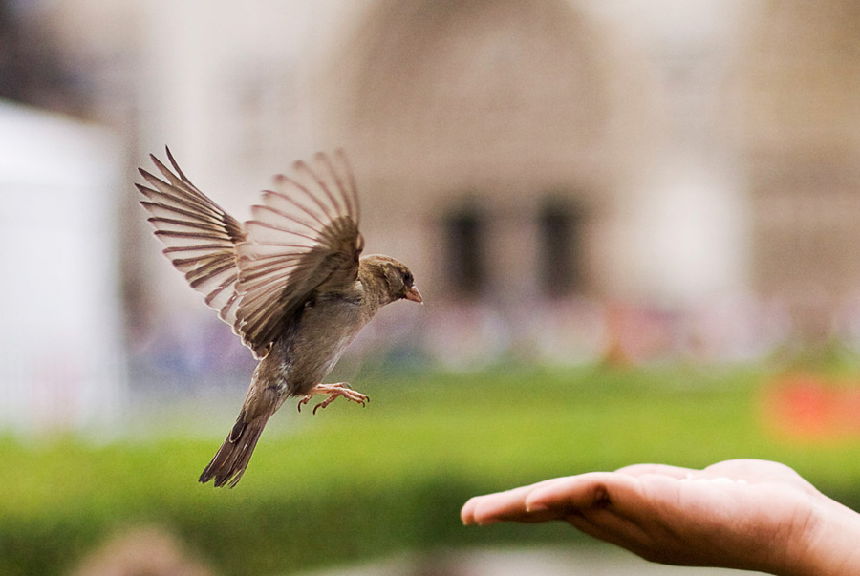
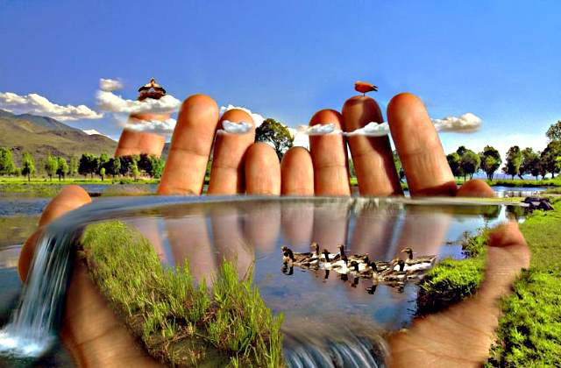

Slide 3
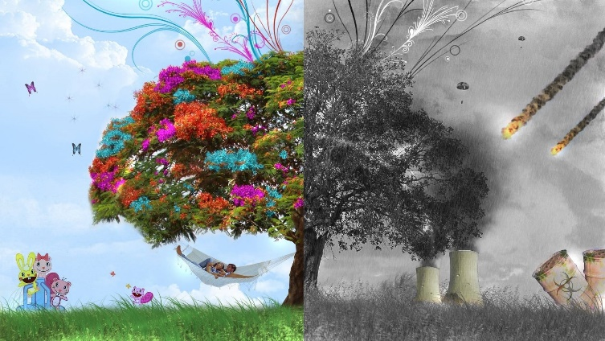
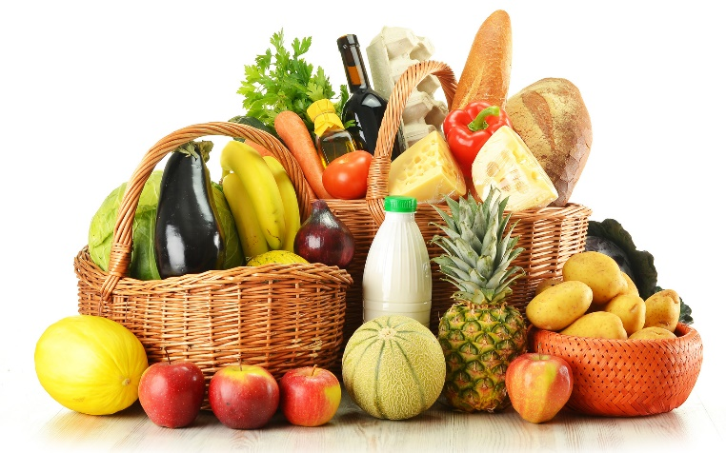
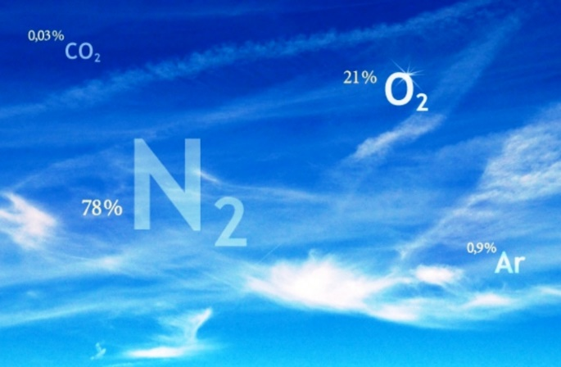
Чистый воздух
Чистая питьевая вода
Продукты питания

Slide 4
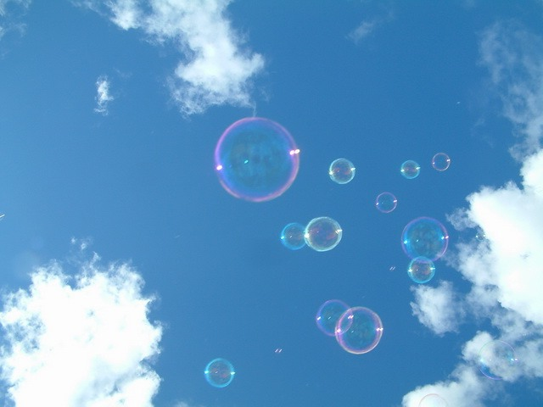
ВОЗДУХ
Как бороться: Если вы живете в крупном городе, постарайтесь больше выбираться за город, гулять на свежем воздухе. Если возможно – выберите для проживания районы с удовлетворительной экологией – недалеко от лесопарков, подальше от центра города или промышленных предприятий. В квартире установите кондиционер с фильтрацией воздуха, но обязательно в сочетании с ионизатором.

Slide 5
ВОДА
Как бороться: Водопроводную воду необходимо подвергать фильтрации. Причем, фильтр нужно купить не первый попавшийся, а внимательно изучить документацию. Попробуйте также улучшить качество воды в домашних условиях.
Не лишним будет отнести пробу воды на химический анализ, чтобы точно знать, с какими загрязнениями вы имеете дело.
При употреблении бутилированной воды вам следует помнить – большинство производителей очищают воду лишь от вредоносных микроорганизмов, а химический состав такой воды по прежнему близок к водопроводной. Советуем вам также озаботиться анализом такой воды, чтобы выбрать марку, наиболее пригодную для питья.

Slide 6
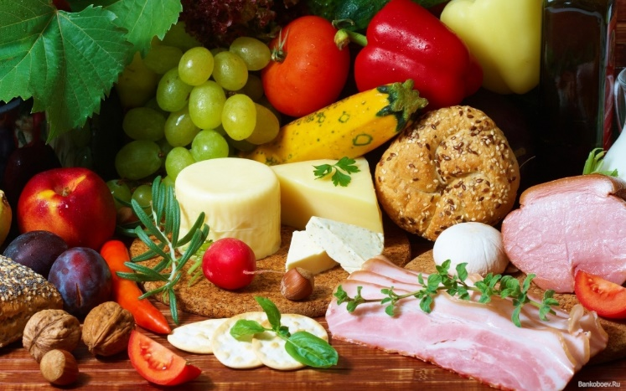
ПРОДУКТЫ ПИТАНИЯ
Как бороться: Старайтесь свести к минимуму потребление продуктов длительного хранения – это касается напитков, супов, колбас, соусов, сыров. Помните – чем дольше хранится продукт, тем больше в нем веществ, противоестественных для вашего организма.
Старайтесь также не употреблять магазинных консервов (занимайтесь домашним консервированием, предварительно изучив, как это сделать наиболее натурально и экологично). Что касается овощей и фруктов – совет покупать их только у проверенных продавцов довольно тяжело соблюсти, но мы желаем вам найти именно такого, надежного человека.
И ни в коем случае не злоупотребляйте продуктами, которые везутся для продажи из “заморских” стран. То, что их обрабатывают для длительной перевозки – не подлежит сомнению.
Если у вас есть дачный участок, постарайтесь обеспечить себя и свою семью продуктами, самостоятельно.

Slide 7
